Slide 1

Спостерігаю за чергуванням голосних у коренях слів
Українська мова
3 клас. Розділ 3.
Досліджую будову слова.
Урок 28

Slide 2
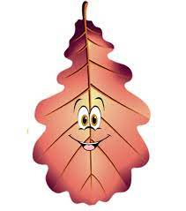

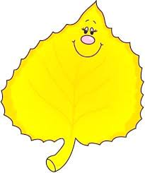
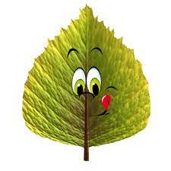
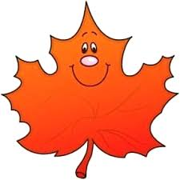
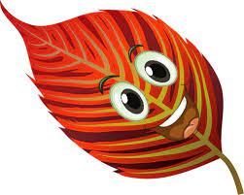
Налаштування на урок
Визнач свій настрій на початку уроку веселими листочками осінніх дерев
Ось дзвінок сигнал подав —
До роботи час настав.
Тож і ми часу не гаймо,
А урок свій починаймо.
Дуб
Каштан
Липа
Тополя
Клен
Груша

Slide 3
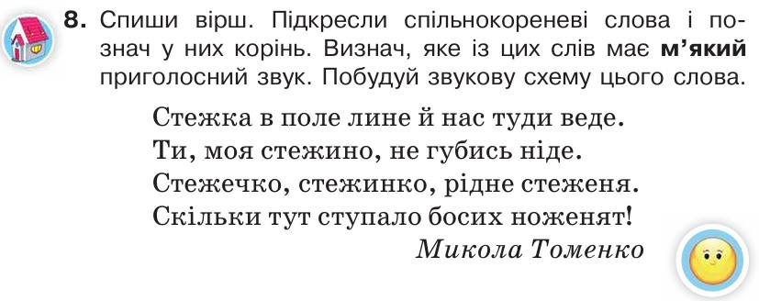

Перевіримо домашнє завдання
Стор 37 №8

Slide 4
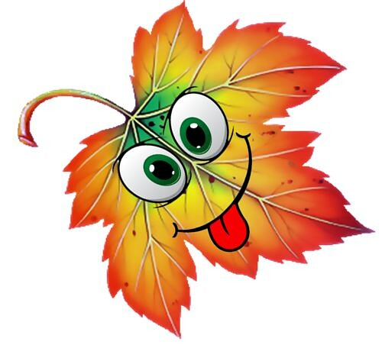
Мозковий штурм
Що таке корінь?
Це спільна частина споріднених слів
Як позначати корінь в словах?
Які слова називаються спільнокореневими?
Це слова, які мають спільне значення і спільну частину
Перевір, чи всі слова в кожному ряду спільнокореневі?
Дуб, дерево, деревце, дерев’яний.
Весна, весняний, веснянка, веселий.

Slide 5
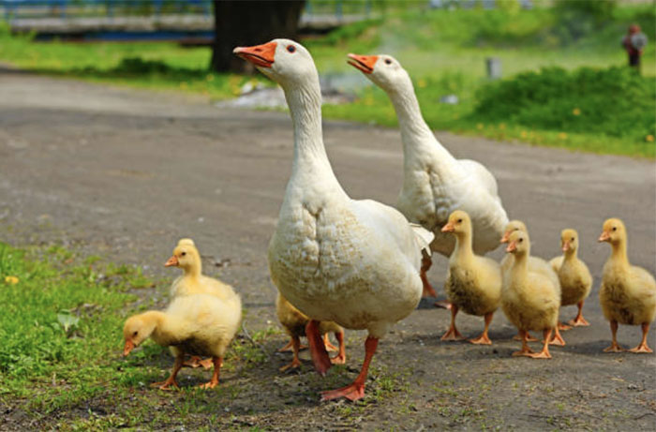
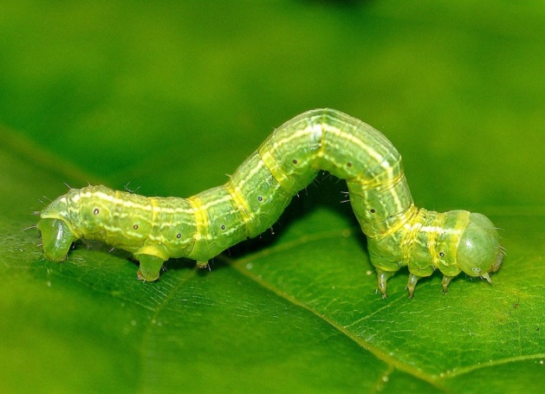
Хвилинка-веселинка
Одного разу по стежинці повзла Гусениця і зустріла гусей.
— Ви хто?
— Я — Гусак. А це моя дружина — Гуска. А це діти — гусенята. А ти хто?
— Я — ваша родичка, Гусениця.
— Чи погодитеся ви з Гусеницею? Чому?
— Які зі слів є спорідненими?

Slide 6








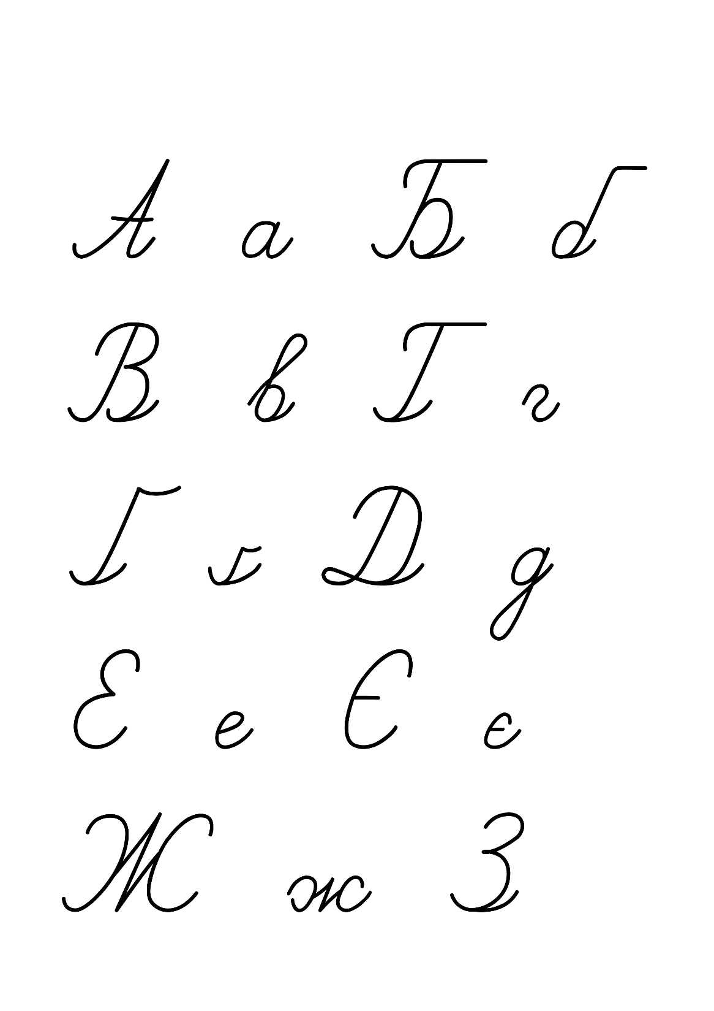
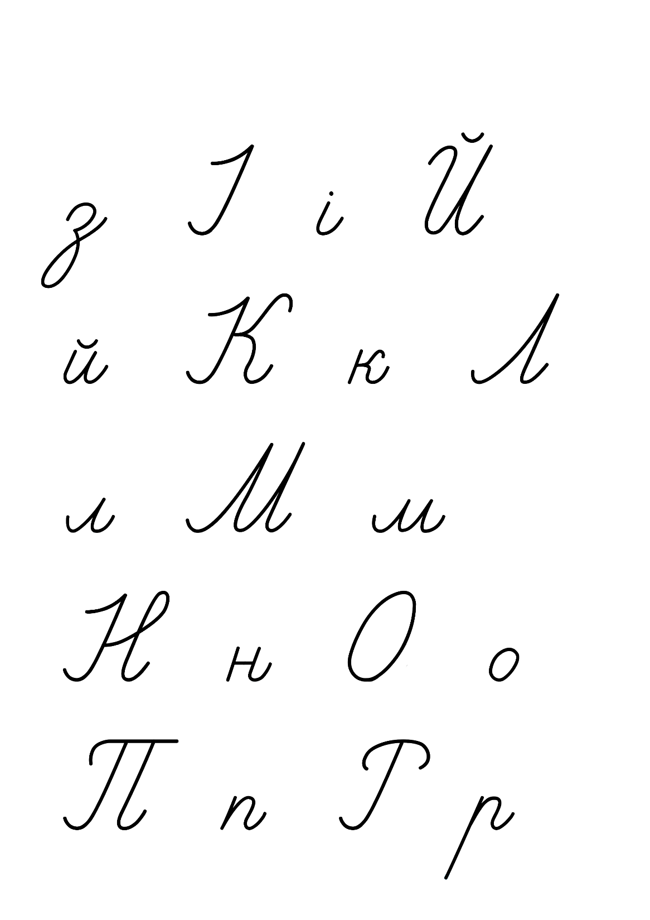
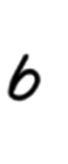
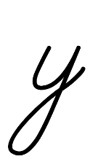

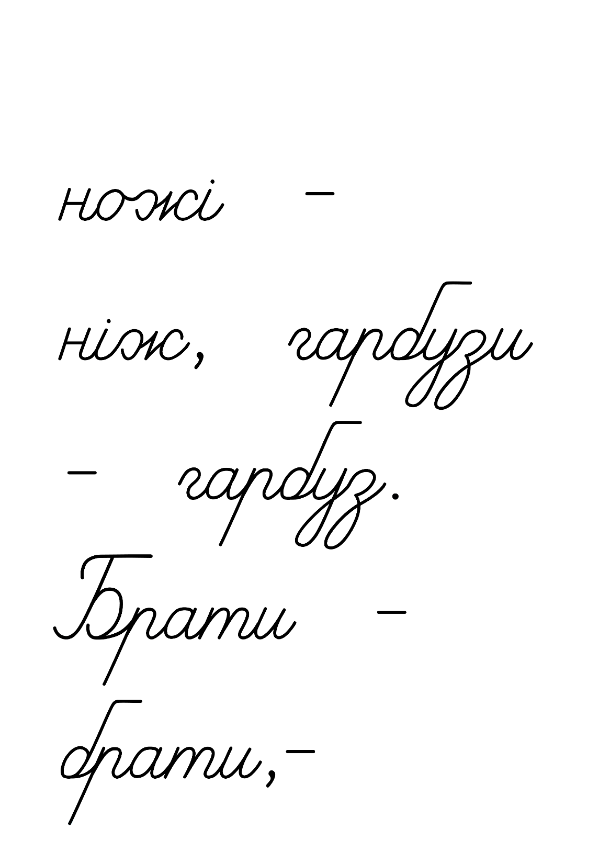
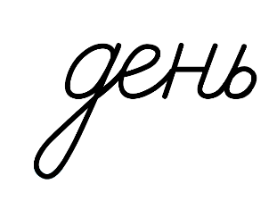

Хвилинка каліграфії
–
–
– о – о – о =
Прочитай слова. Яке слово незнайоме?
Які зміни відбулися у корені при зміні форми слів? Запиши всі слова. Зроби звуковий аналіз слова Буковель.

Slide 7

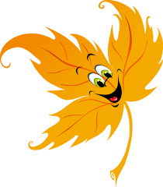
Повідомлення теми уроку
Сьогодні на уроці ми побуваємо у гірськолижному курорті Карпат - Буковель. Будемо спостерігати за чергуванням голосних звуків у коренях слів.

Slide 8

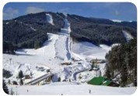
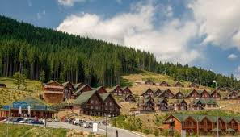
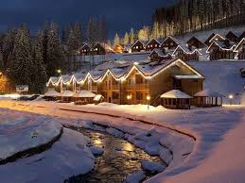
Склади слово з пазлів. Що воно позначає?
Буковель
Підручник.
Сторінка
37

Slide 9
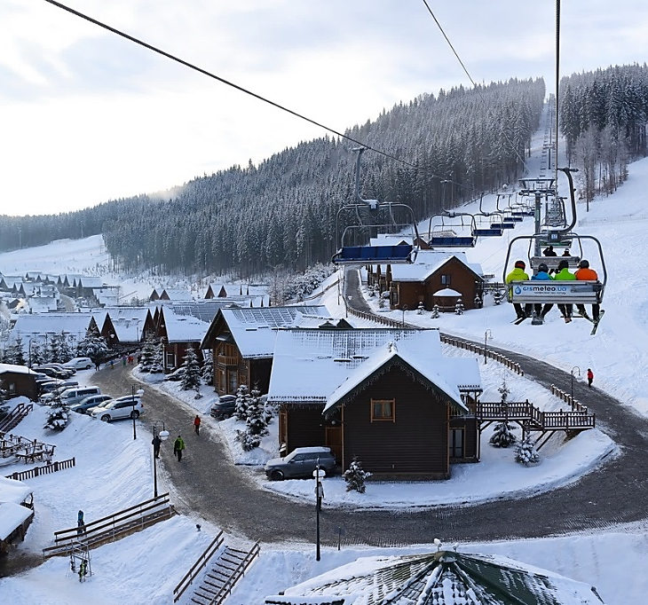
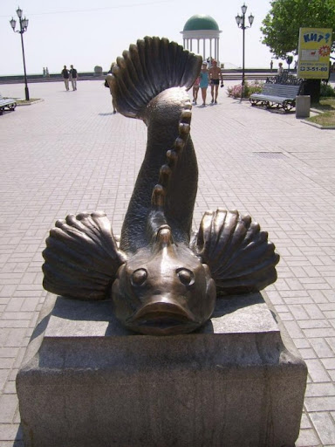
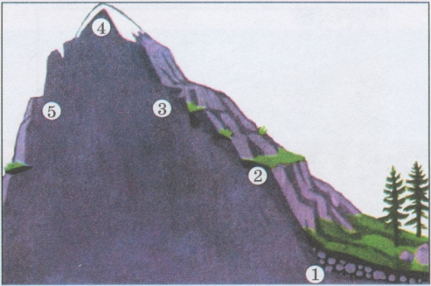
Прочитай речення
Поясни, що нового ти дізнався/ дізналася про значення слова Буковель.
Біля підніжжя гори Буковель розкинувся гірський курорт «Буковель».
Яке слово в цьому реченні багатозначне?
Підніжжя гори – нижня частина гори
Підніжжя пам’ятника – його основа
Які слова в цьому реченні спільнокореневі?
Випиши їх. Познач корінь
Підручник.
Сторінка
38

Slide 10
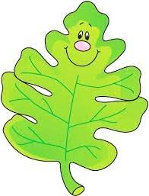
Проведи дослідження
Гори – гірський.
Пам'ятка
Зміна звука в корені слова називається чергуванням звуків. Значення кореня від цього не змінюється. Наприклад: ніс — носа — носовий.
Прочитай корені у виписаних словах.
Підкресли букви, якими вони відрізняються.
Що відбулося з голосними звуками в однакових коренях?
Прочитай і запам’ятай правило про чергування звуків у коренях слів.
Підручник.
Сторінка
38

Slide 11

Зміни слова так, щоб вони називали один предмет
Запиши утворені пари слів. Познач у них корінь. Підкресли букви, які позначають звуки, що чергуються в корені.
ножі –
коні –
двори –
речі –
лебеді –
ведмеді –
ніж
кінь
двір
річ
лебідь
ведмідь
Підручник.
Сторінка
38

Slide 12
Спиши речення, розкривши дужки
Познач корінь у змінених словах. Підкресли в коренях букви, які позначають звуки, що чергуються.
походу.
Туристи готувались до (похід).
Ми спакували в рюкзаки всі свої (річ).
Біля вогнища до (ніч) лунали пісні.
речі.
ночі
Підручник.
Сторінка
38

Slide 13
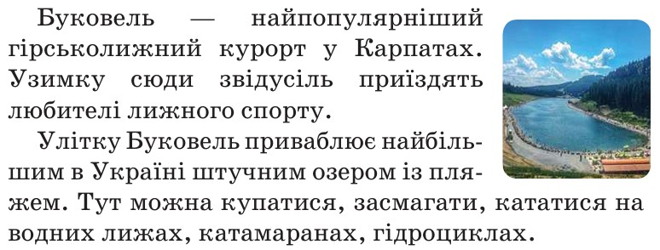
Прочитай повідомлення Родзинки
Придумай йому заголовок. Що нового ти з нього дізнався/дізналася?
У яку пору року тобі хотілося б побувати на Буковелі? Поясни чому.
Напиши про це текст (3–4 речення).
Підручник.
Сторінка
39

Slide 14
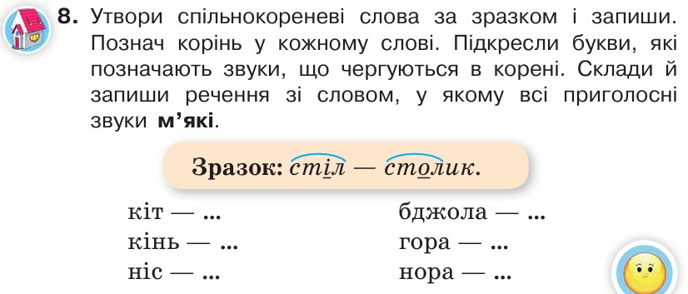
Пояснення домашнього завдання. Вправа 8
Підручник.
Сторінка
39

Slide 15
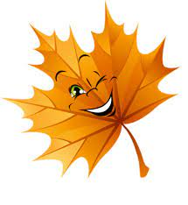
Підсумок уроку. Рефлексія
- Яку тему вивчали на уроці?
- Які цінні думки запам’ятали?
- Як визначити корінь?
- Які слова називають спорідненими?
Я знаю …
Я вмію …
Я ціную …
Оцініть свою роботу на уроці вектором успіху

